Slide 1




Slide 2



Slide 5


Slide 6
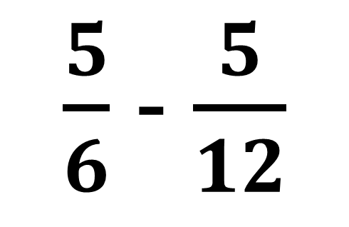
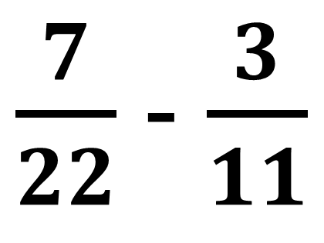
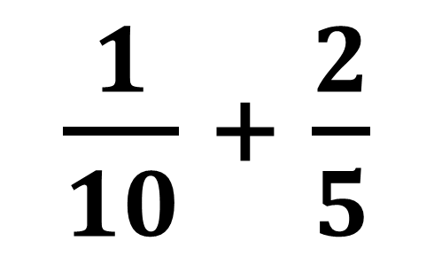
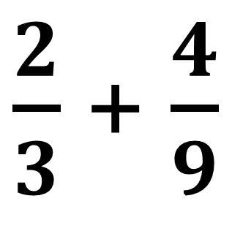
Bài 1:
Tính
a)
$\frac{2}{3}$ + $\frac{4}{9}$
$\frac{1}{10}$ + $\frac{2}{5}$
b)
c)
$\frac{7}{22}$ - $\frac{3}{11}$
$\frac{5}{6}$ - $\frac{5}{12}$
d)

Slide 7
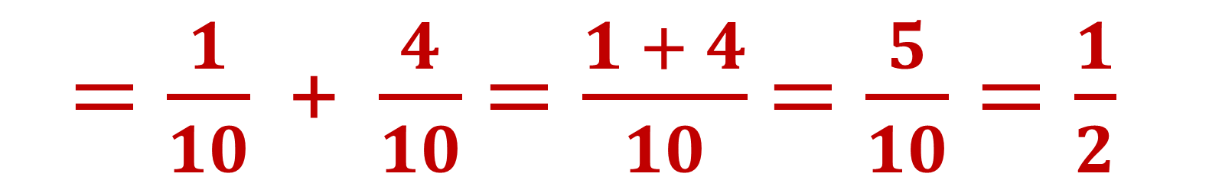
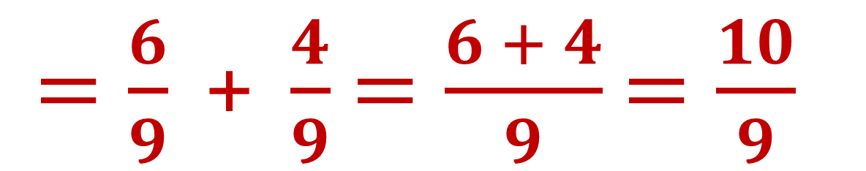
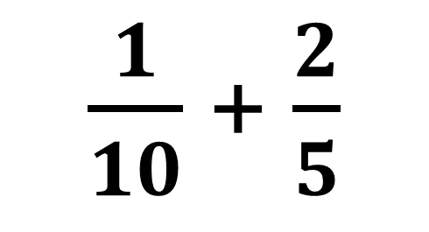
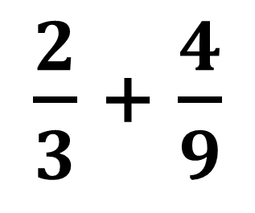
Bài 1:
Tính
a)
$\frac{2}{3}$ + $\frac{4}{9}$
$=\frac{6}{9} \text{+} \frac{4}{9}$ $=\frac{6 + 4}{9}$ $=\frac{10}{9}$
$\frac{1}{10}$ + $\frac{2}{5}$
$=\frac{1}{10} \text{+} \frac{4}{10}$ $=\frac{1 + 4}{10}$ $=\frac{5}{10}=\frac{1}{2}$
b)

Slide 8

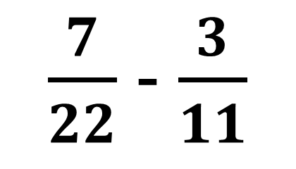
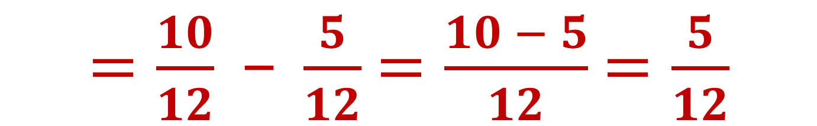
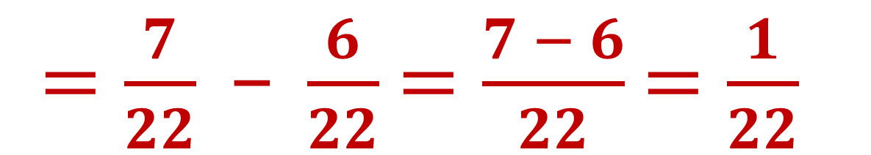
Bài 1:
Tính
c)
$\frac{7}{22}$ - $\frac{3}{11}$
$=\frac{7}{22} \text{−} \frac{6}{22}$ $=\frac{7 − 6}{22}$ $=\frac{1}{22}$
$\frac{5}{6}$ - $\frac{5}{12}$
$=\frac{10}{12} \text{−} \frac{5}{12}$ $=\frac{10 − 5}{12}$ $=\frac{5}{12}$
d)

Slide 9
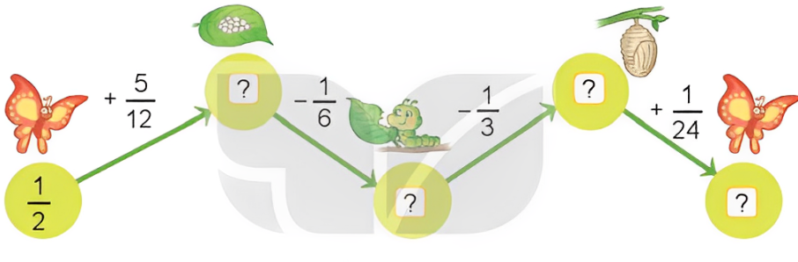




Bài 2:
Tìm phân số thích hợp
$\frac{11}{12}$
$\frac{5}{12}$
$\frac{3}{4}$
$\frac{11}{24}$

Slide 10
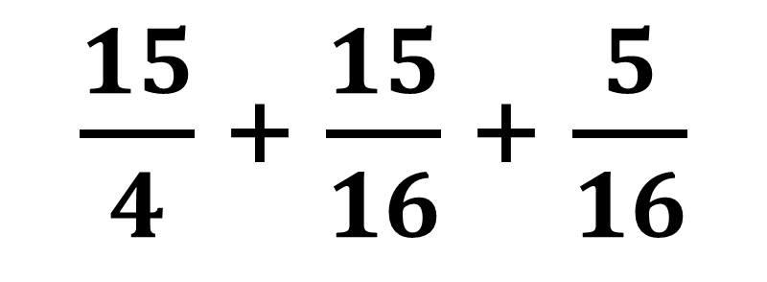
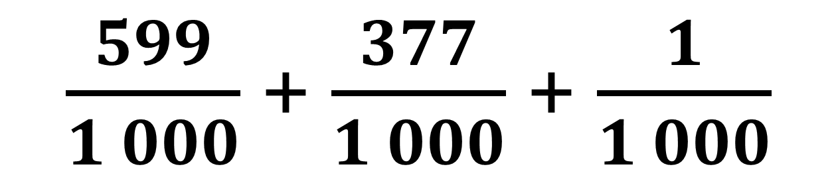
Bài 3:
Tính bằng cách thuận tiện
$\frac{599}{1 000}$ + $\frac{377}{1 000}$ + $\frac{1}{1 000}$
a)
$\frac{15}{4}$ + $\frac{15}{16}$ + $\frac{5}{16}$
b)

Slide 11

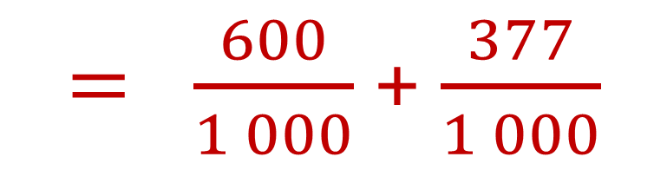
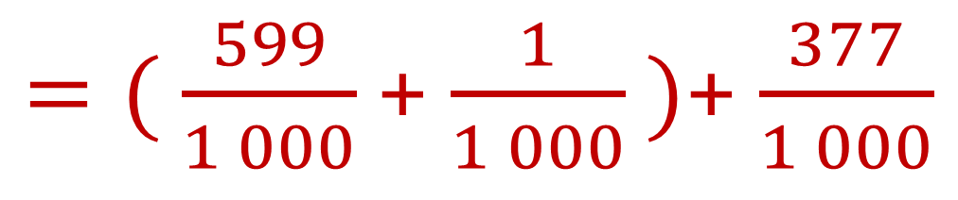
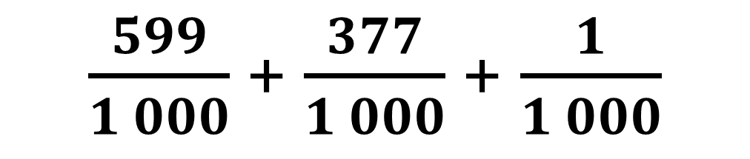
Bài 3:
Tính bằng cách thuận tiện
$\frac{599}{1 000}$ + $\frac{377}{1 000}$ + $\frac{1}{1 000}$
a)
$=( \frac{599}{1 000}$ + $\frac{1}{1 000} )$+ $\frac{377}{1 000}$
$= \frac{600}{1 000}$+ $\frac{377}{1 000}$
$= \frac{977}{1 000}$

Slide 12
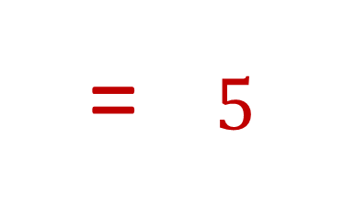
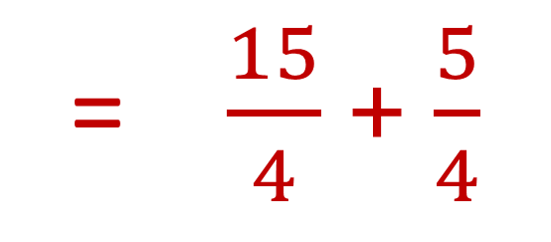
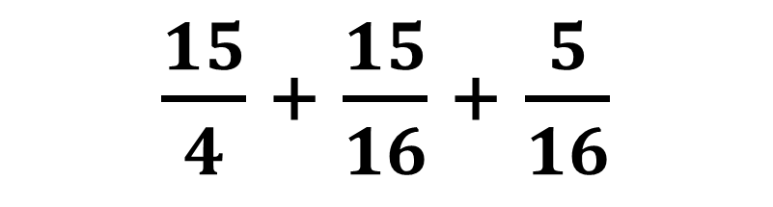
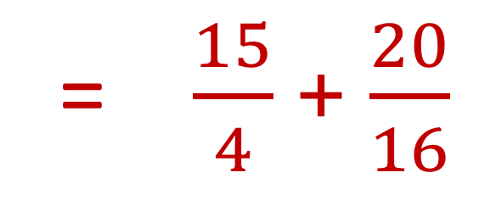
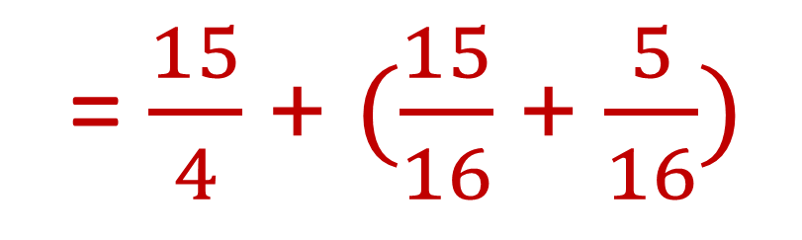
Bài 3:
Tính bằng cách thuận tiện
$\frac{15}{4}$ + $\frac{15}{16}$ + $\frac{5}{16}$
b)
= $\frac{15}{4}$ + $(\frac{15}{16}$ + $\frac{5}{16})$
= $\frac{15}{4}$ + $\frac{20}{16}$
= $\frac{15}{4}$ + $\frac{5}{4}$
= $5$

Slide 13
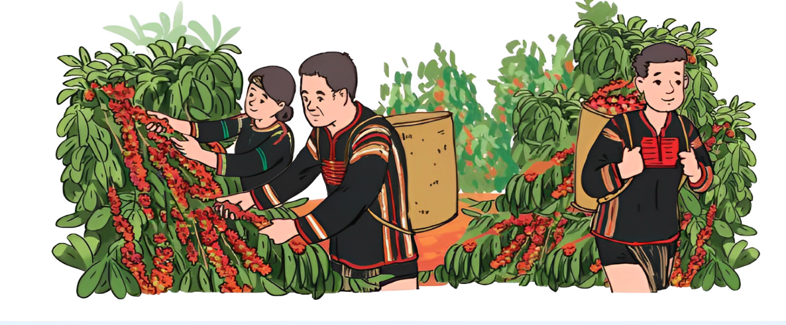



Bài 4:
Anh A Phan, chị Rang Hu và chú Y Phui cùng thu hoạch một rẫy cà phê. Anh A Phan thu hoạch được rẫy, chị Rang Hu thu hoạch được rẫy, chú Y Phui thu hoạch được rẫy. Hỏi cả ba người thu hoạch được bao nhiêu phần của rẫy cà phê?
$$\frac{1}{5}$$
$$\frac{3}{10}$$
$$\frac{7}{20}$$

Slide 14

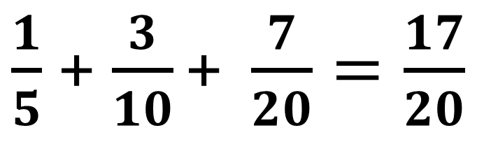
Bài 4:
Bài giải:
Cả ba người thu hoạch được số phần của rẫy cà phê là:
$\frac{1}{5}$ + $\frac{3}{10}\text{+} \frac{7}{20}=\frac{17}{20}$
(rẫy cà phê)
$$\frac{17}{20}$$
Đáp số:
Rẫy cà phê

Slide 15


Slide 16






TRÒ CHƠI

Slide 17











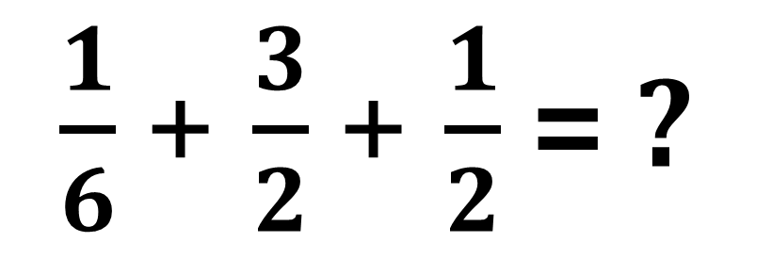


$\frac{1}{6}$ + $\frac{3}{2}$ + $\frac{1}{2}$ = ?
$\frac{5}{2}$
$\frac{13}{2}$
$\frac{6}{2}$
$\frac{13}{6}$
Khi đến mỗi Slide, thầy cô
nhấp chuột trái 1 lần hoặc
phím mũi tên qua phải thì câu hỏi và đáp án sẽ tự xuất hiện.
Sau khi HS đưa ra đáp án qua Camera, thầy cô nhấp vào đáp án đúng để xác nhận đáp án.
Để chuyển sang câu hỏi tiếp theo, thầy cô nhấp phím mũi tên qua phải 2 lần hoặc
nhấp chuột trái 2 lần.

Slide 18


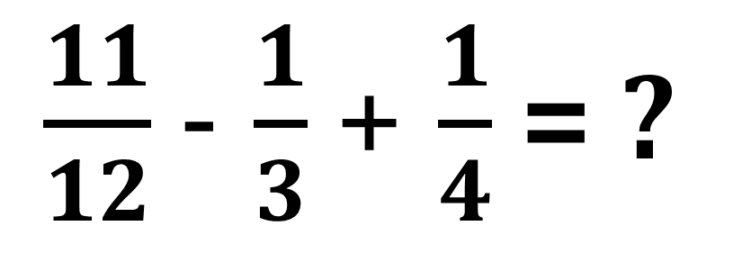


$\frac{11}{12}$ - $\frac{1}{3}$ + $\frac{1}{4}$ = ?
$$\frac{5}{6}$$
$$\frac{15}{6}$$
$$\frac{12}{4}$$
$$\frac{14}{3}$$
Khi đến mỗi Slide, thầy cô
nhấp chuột trái 1 lần hoặc
phím mũi tên qua phải thì câu hỏi và đáp án sẽ tự xuất hiện.
Sau khi HS đưa ra đáp án qua Camera, thầy cô nhấp vào đáp án đúng để xác nhận đáp án.
Để chuyển sang câu hỏi tiếp theo, thầy cô nhấp phím mũi tên qua phải 2 lần hoặc
nhấp chuột trái 2 lần.

Slide 19

CẢM ƠN CÁC BẠN
ĐÃ GIẢI CỨU CHÚNG TỚ!

Slide 20


Chia sẻ bài học với người thân
Chuẩn bị
bài mới

Slide 21


